Slide 1
Лабораторная работа № 1
Архитектура компьютеров и операционные системы Левищева Анастасия Петровна

Slide 2
Информация

Slide 3
Докладчик
Левищева Анастасия Петровна
group NKAbd-02-25
Российский университет дружбы народов им. П. Лумумбы
[1032252643@rudn.ru]

Slide 4
Цель работы

Slide 5
Целью данной работы является приобретение практических навыков установки операционной системы на виртуальную машину, настройки минимально необходимых для дальнейшей работы сервисов.

Slide 6
Задание

Slide 7
Дождитесь загрузки графического окружения и откройте терминал. В окне терминала проанализируйте последовательность загрузки системы, выполнив команду dmesg. Можно просто просмотреть вывод этой команды: dmesg | less Можно использовать поиск с помощью grep: dmesg | grep -i "то, что ищем" Получите следующую информацию. Версия ядра Linux (Linux version). Частота процессора (Detected Mhz processor). Модель процессора (CPU0). Объём доступной оперативной памяти (Memory available). Тип обнаруженного гипервизора (Hypervisor detected). Тип файловой системы корневого раздела. Последовательность монтирования файловых систем.

Slide 8
Выполнение лабораторной работы

Slide 9
Графический интерфейс
В меню выберите Файл, Настройки.
Выберите Ввод, вкладка Виртуальная машина.
Выберите Сочетание клавиш в строке Хост-комбинация.
Нажмите новое сочетание клавиш.
Нажмите ОК, чтобы сохранить изменения.

Slide 10
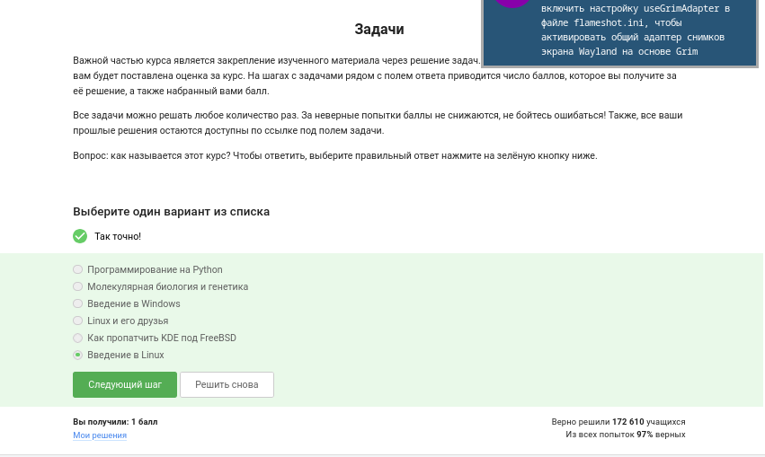
Командная строка
Проверим текущую комбинацию для хост-клавиши:
VBoxManage getextradata global GUI/Input/HostKeyCombination
По умолчанию установлена комбинация 65508, соответствующая правой клавише Ctrl.
Установите нужную клавишу (в примере клавиша Menu): VBoxManage setextradata global GUI/Input/HostKeyCombination 65383
Создадим и запустим виртуальную машину. Запускаем установочный образ: (рис. 1).
Рисунок 1: Запуск установочного образа

Slide 11
Выводы

Slide 12
В результате выполнения данной лабораторной работы мы провели установку системы Fedora Sway на виртуальную машину и её первоначальную настройку.

